Slide 1
Моя корисна справа
для рідного краю
Кожна людина любить свою малу батьківщину,
адже з нею пов'язано так багато світлих спогадів
Проект підготувала учениця 8 класу Кайтанівської філії КЗ “Катеринопільський НВК №2 “ ЗОШ І-ІІІ ступенів ДНЗ”
ПРИЄМСЬКА ЮЛІЯ

Slide 2
МЕТА:
*формувати свідомого громадянина – патріота Української держави;
*формувати цілісне бачення навколишнього світу і самих себе, свого місця та ролі в природі і суспільстві;
*сприяти вихованню активної життєвої позиції, людяності, милосердя, доброти, здатності прийти на допомогу;
*створення умов для розуміння учнями ролі праці в житті, та прививати любов до суспільно - корисної праці;

Slide 3
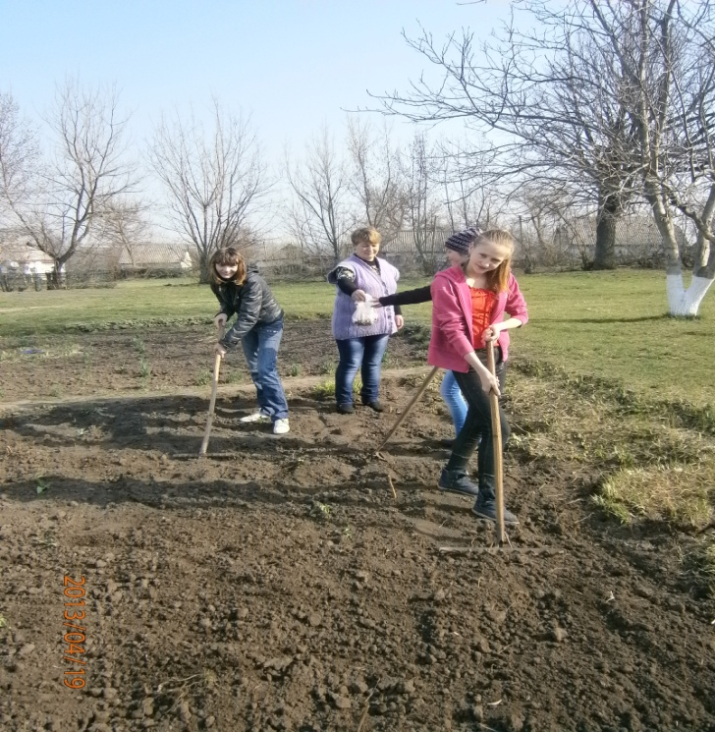
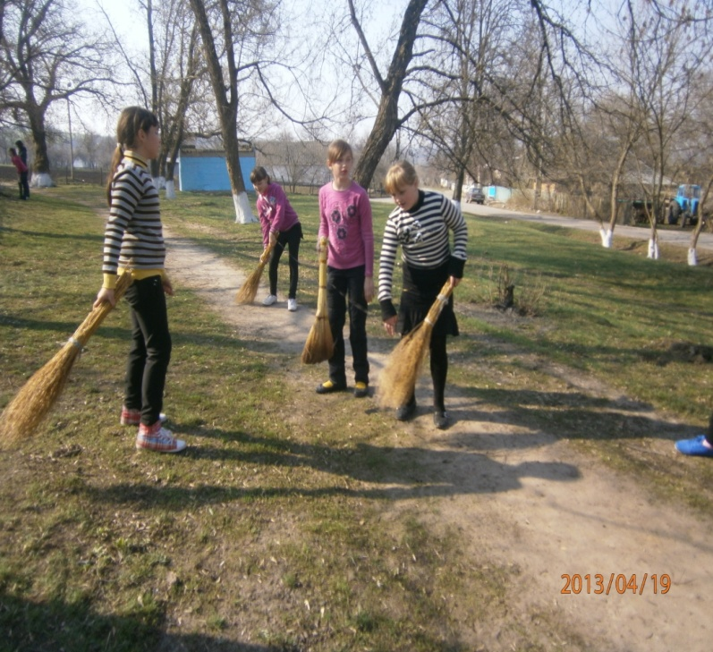
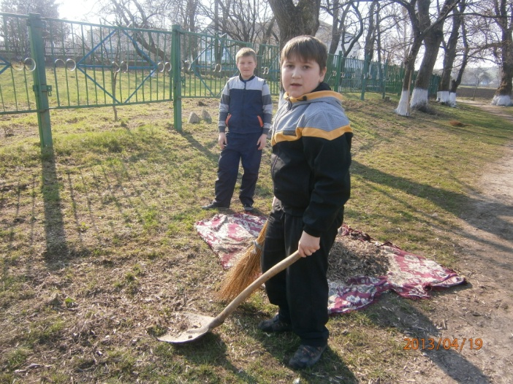
Аби руки і охота, буде зроблена робота.

Slide 4
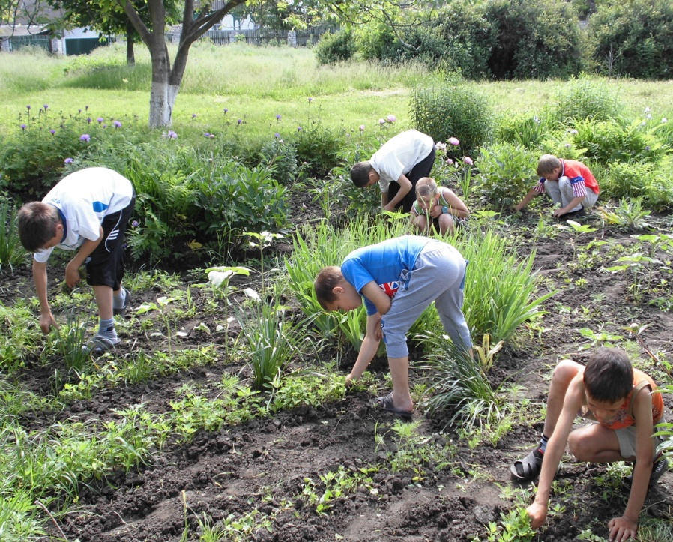
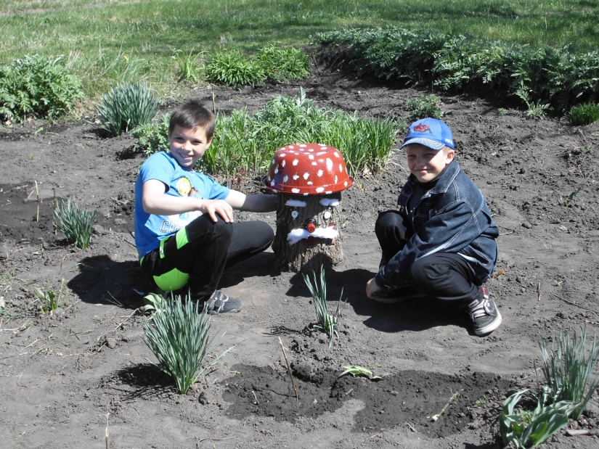
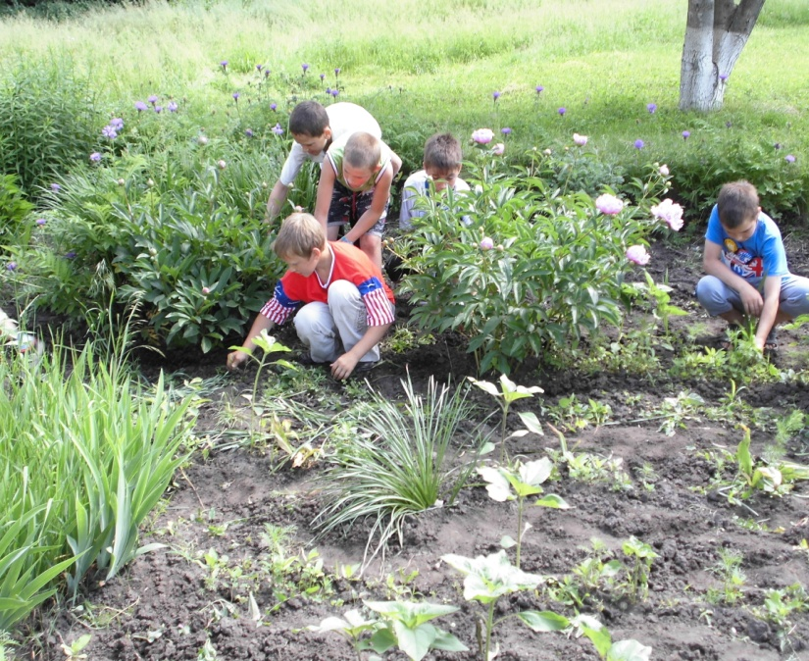
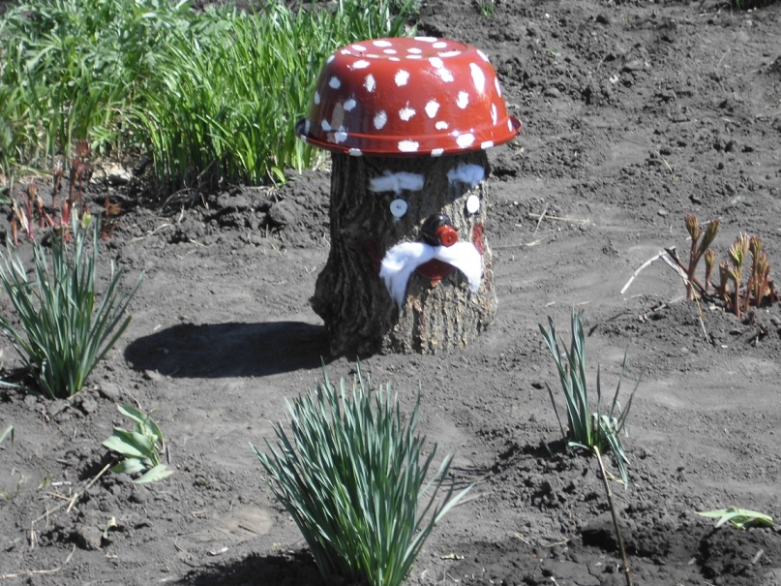

Slide 5
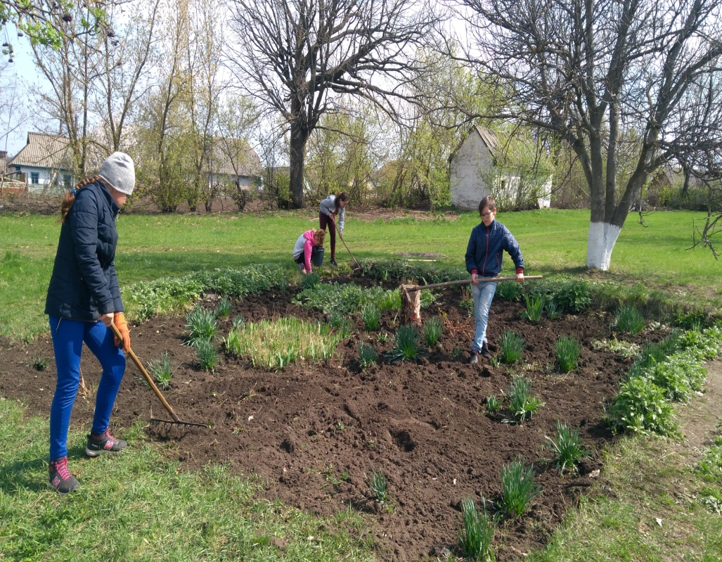
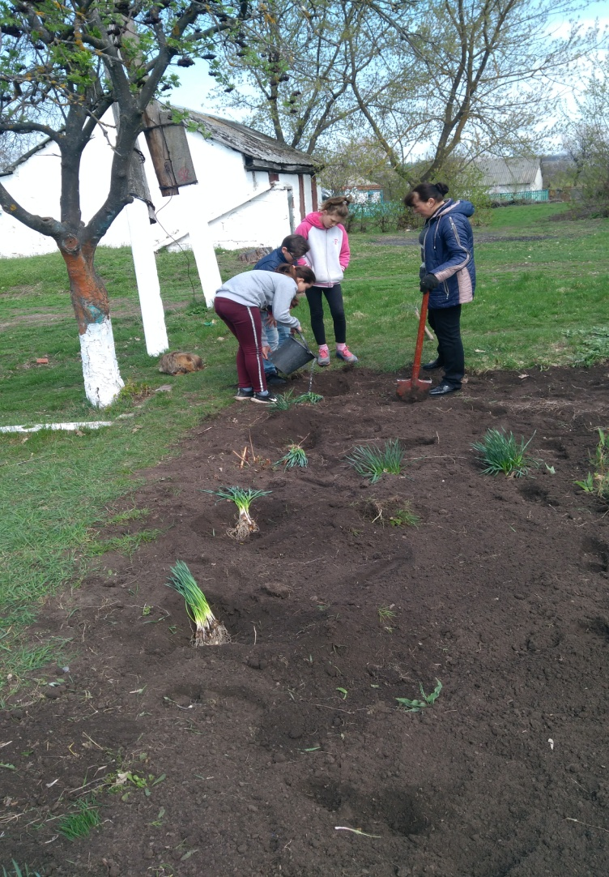
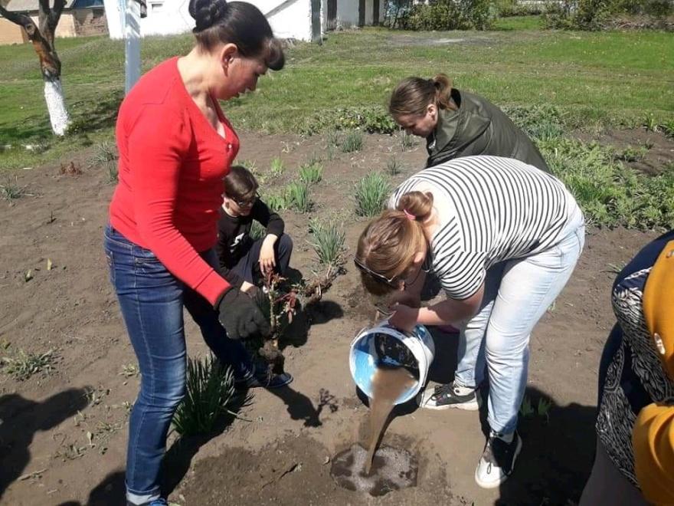

Slide 6
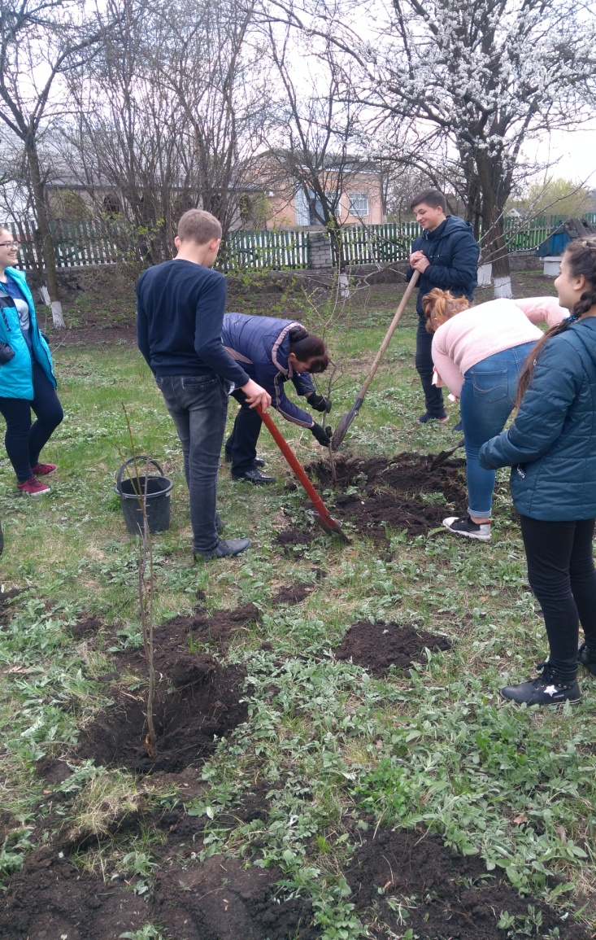
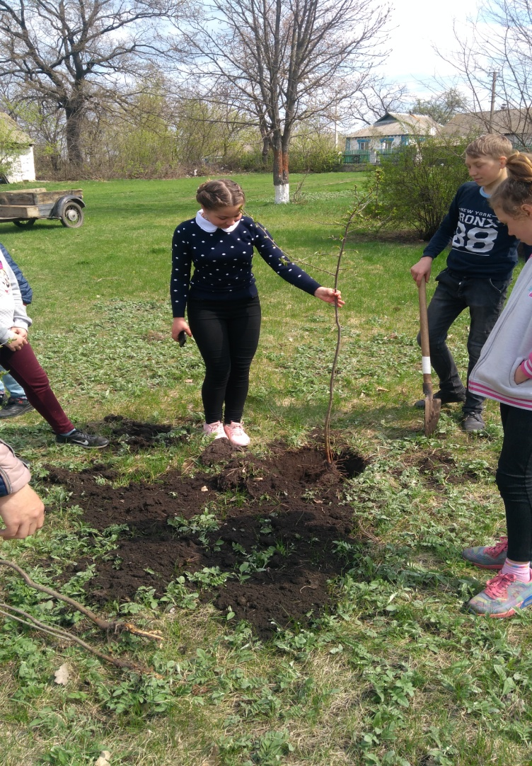

Slide 7
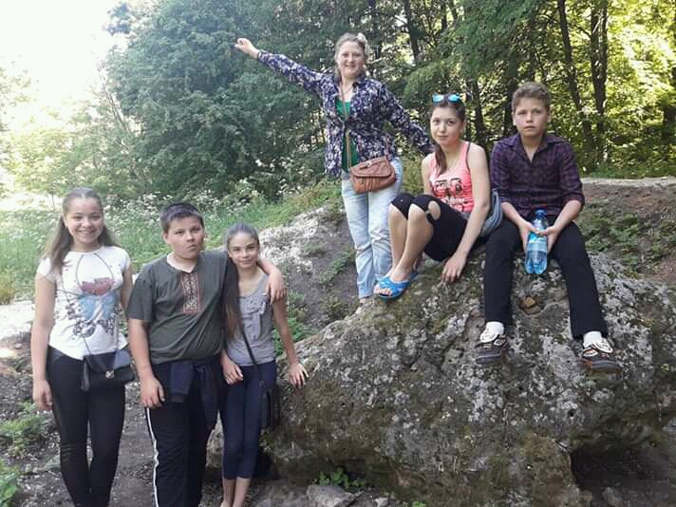
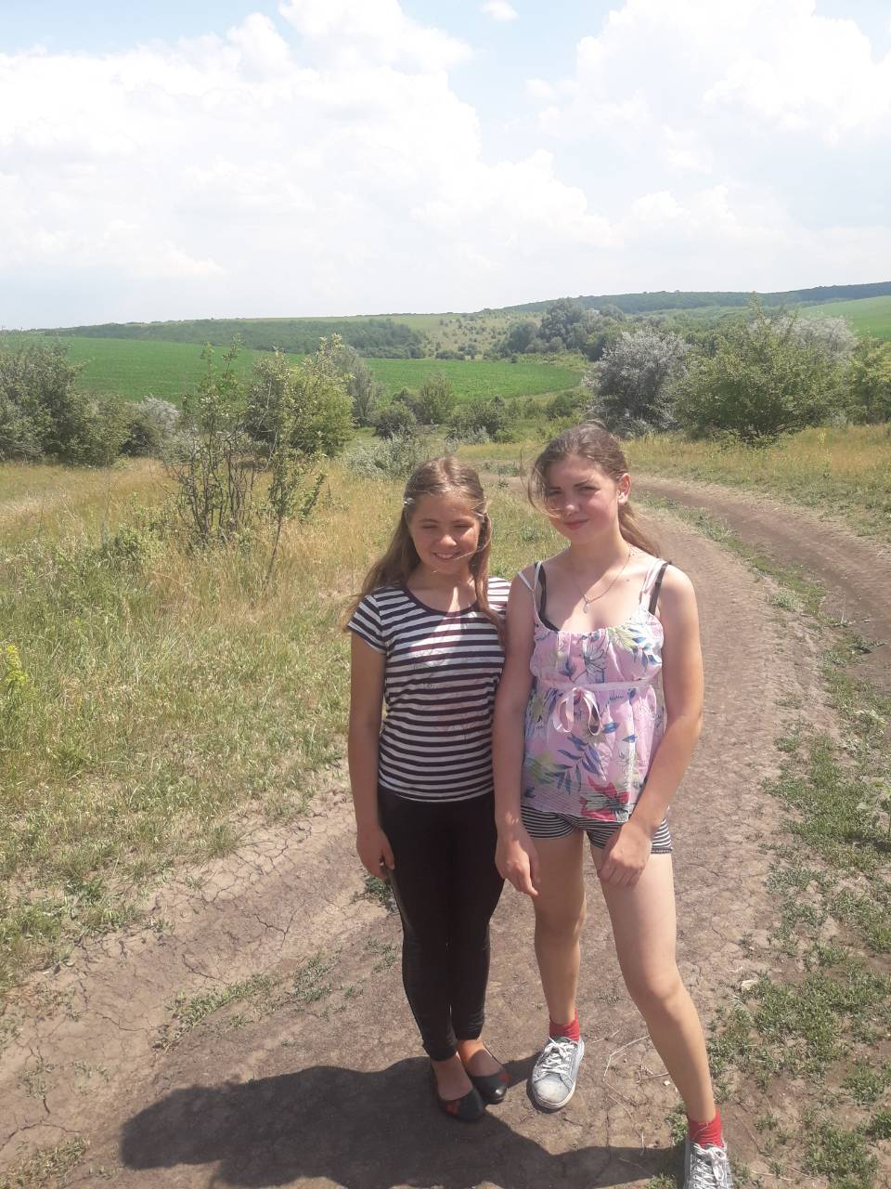
Вивчаємо історію рідного краю
Я все люблю в своїм краю:
Криницю, звідки воду п’ю,
Та повні гомону ліси,
Та дзвони срібної роси…
Я все люблю в своїм краю:
Найбільше – матінку свою,
Ласкаву, радісну, єдину…
Люблю, як сонце, Батьківщину.

Slide 8
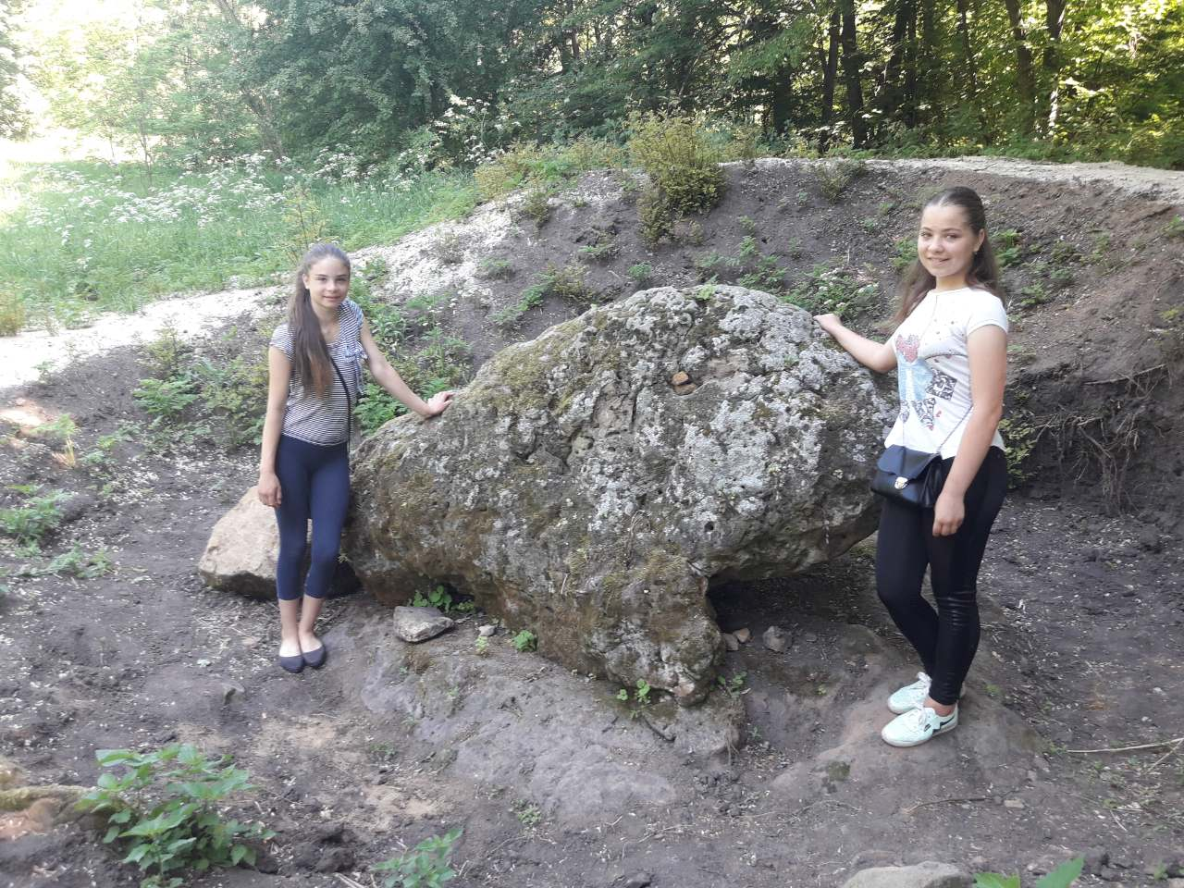
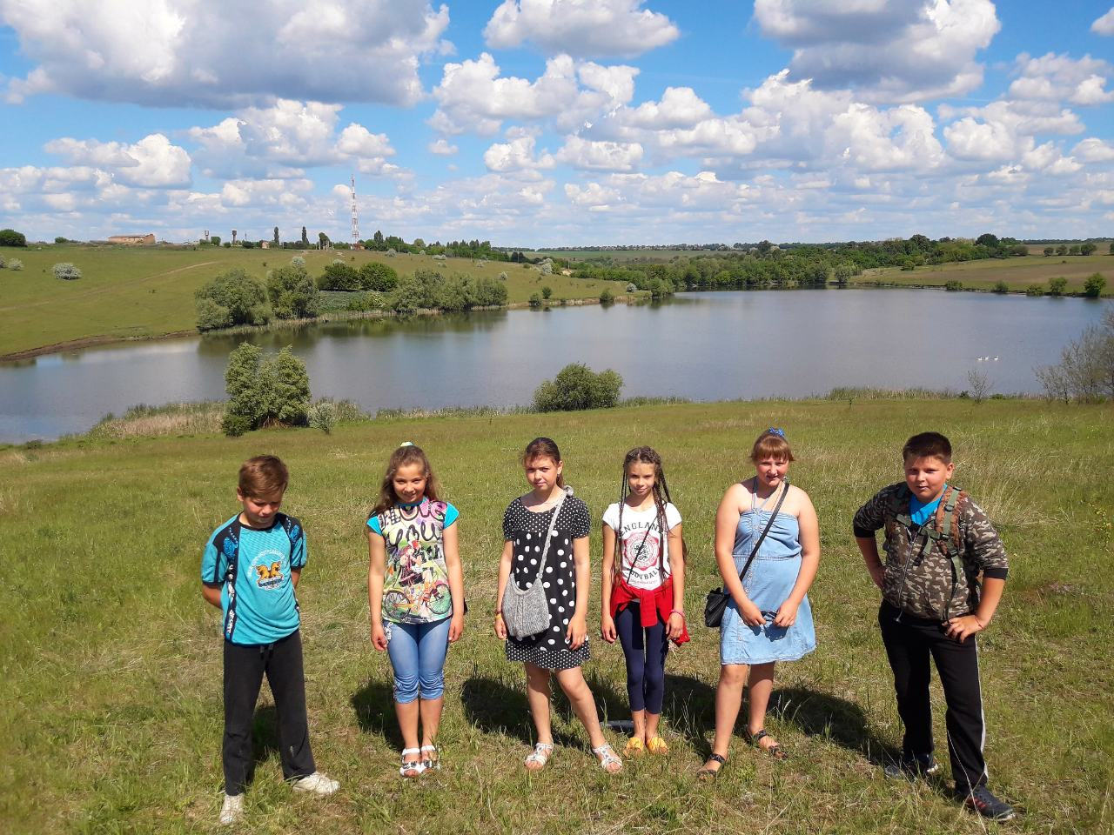
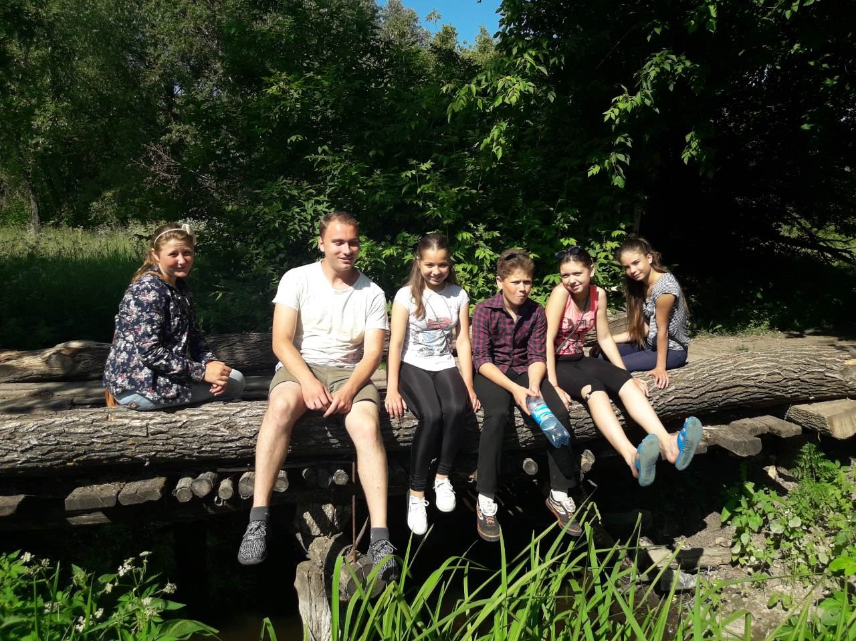

Slide 9
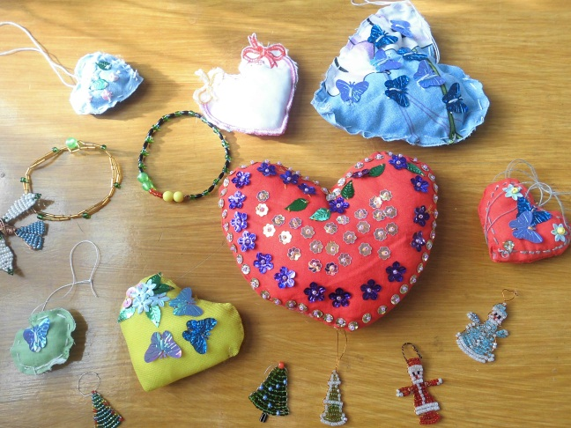
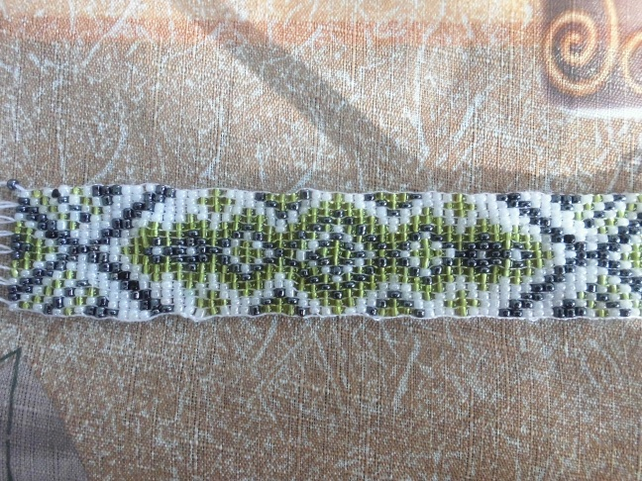
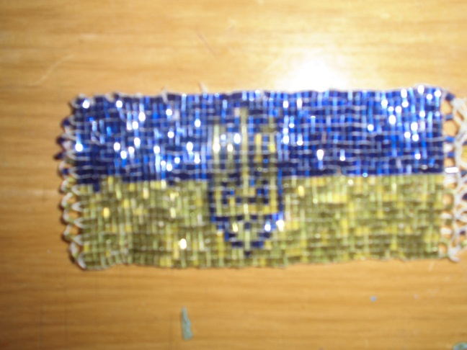
Вивчаємо історію рідного краю
Акція «Повертайся живим»
Оберіг солдатові

Slide 10
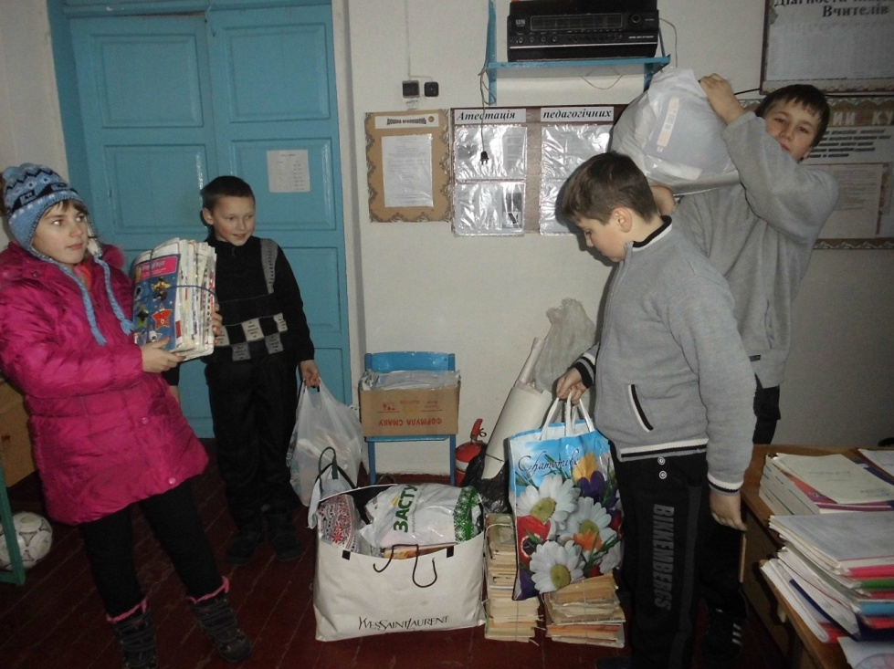
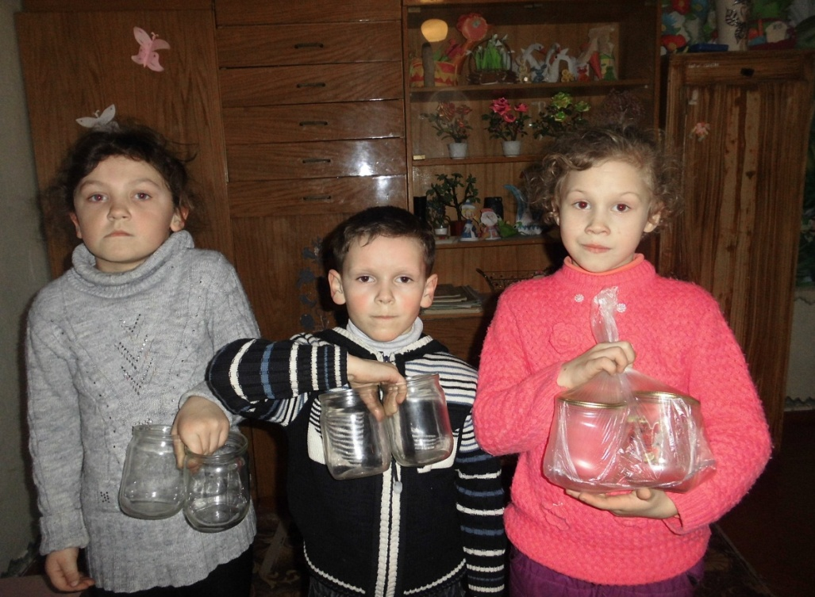
Акція «Макулатура»
Не будьмо байдужими

Slide 11
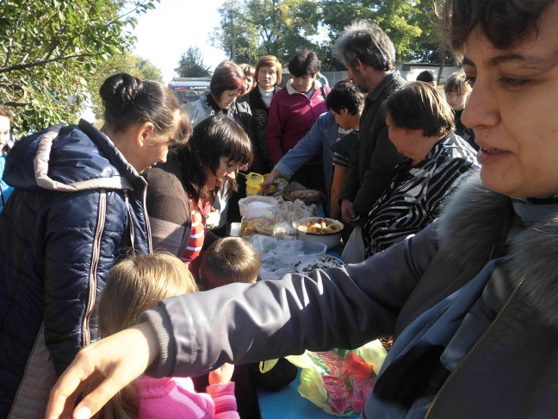
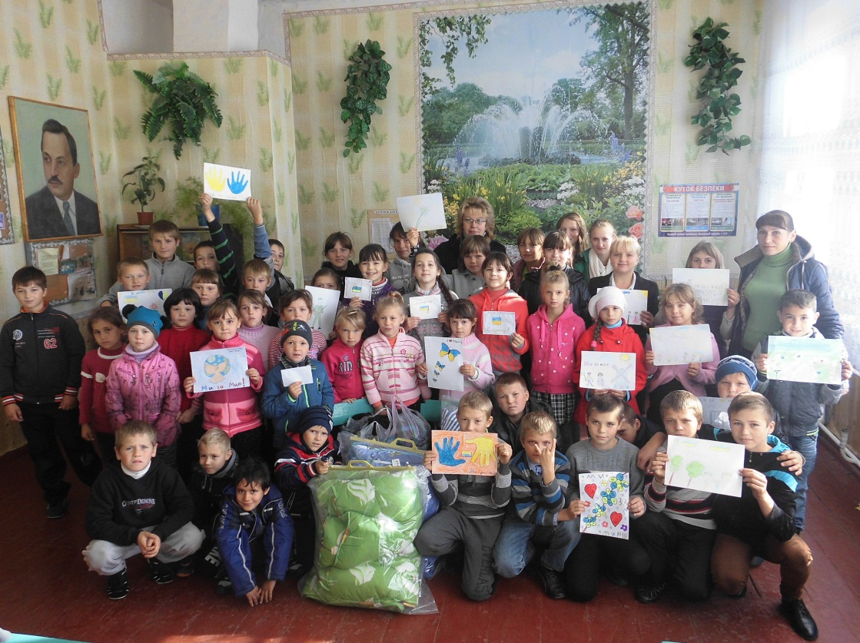
Акція “ Зігрій теплом солдата”

Slide 12
Дякую за увагу!

